Slide 1
«Сьогодні дошкільнята, а завтра – школярі» (реалізація принципу наступності між дошкільними закладами та початковою школою Криворізької загальноосвітньої школи І –ІІІ ступенів № 86 в рамках впровадження нового Державного стандарту початкової освіти)

Slide 2
«Шкільне навчання ніколи не
починається з порожнього місця, а завжди
спирається на певну стадію
розвитку, досягнутого дитиною ».
Л. С. Виготський

Slide 3
Основні завданнями співпраці ДНЗ і школи:
створення психолого-педагогічних умов, що забезпечують сприятливий перебіг процесу адаптації першокласників до шкільного навчання (природність переходу з дитячого саду в школу)
поліпшення підготовки до навчання в школі 5-6 річних дітей
поглиблення інтересу до життя в школі
надання допомоги сім'ї в новій ситуації, що виникає при підготовці до навчання в школі і при вступі дитини до школи

Slide 4
СКЛАДОВІ НАСТУПНОСТІ МІЖ ДОШКІЛЬНОЮ ТА ПОЧАТКОВОЮ ШКОЛОЮ
Адаптація до початкової школи
психолого-педагогічні рекомендації щодо розв'язання проблеми шкільної дезадаптації
Методична робота
Спільна робота вихователів та практичного психолога школи
Робота з батьками майбутніх першокласників
Робота з майбутніми першокласниками

Slide 5
МОДЕЛЬ ВИПУСКНИКА ДОШКІЛЬНОГО ЗАКЛАДУ
Сформованість цілісного бачення світу
Сформовані базові якості особистості
Компетентність у сферах життєдіяльності
Розвиненість почуттєвої сфери
Фізичне, психічне, морально-духовне здоров'я
Елементарні форми логічного мислення

Slide 6
МОДЕЛЬ ВИПУСКНИКА ПЕРШОГО КЛАСУ
Має уявлення про здоровий спосіб життя, елементарні культурні-гігієнічні навички, гарну працездатність, розвинені рухові й моторні навички
Уміє зосередите свою увагу на запропонованому матеріалі й діяти відповідно до вказівок педагога
Володіє доступними видами суспільно-корисної праці
Знає елементарні правила безпечного поводження при взаємодії з іншими людьми, правила поведінки на вулиці, в побуті
Дисциплінований, знає правила поведінки в громадських місцях.
Уміє будувати відносини з дорослими, однолітками, доброзичливий

Slide 7
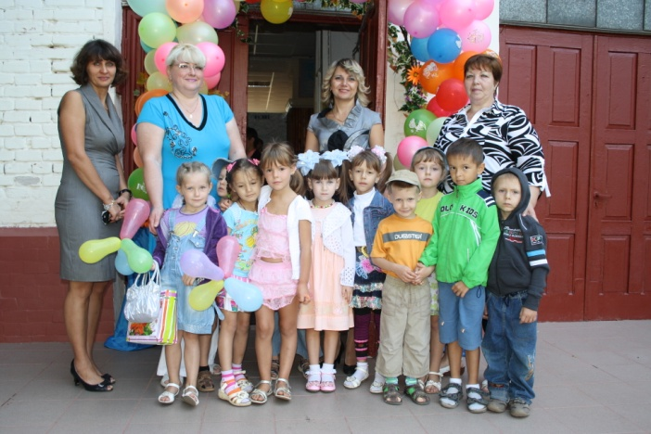
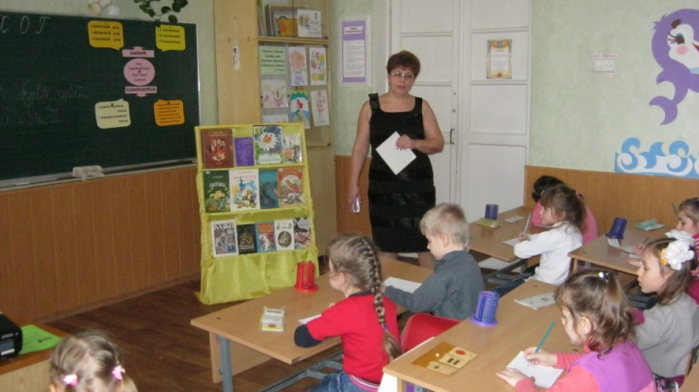
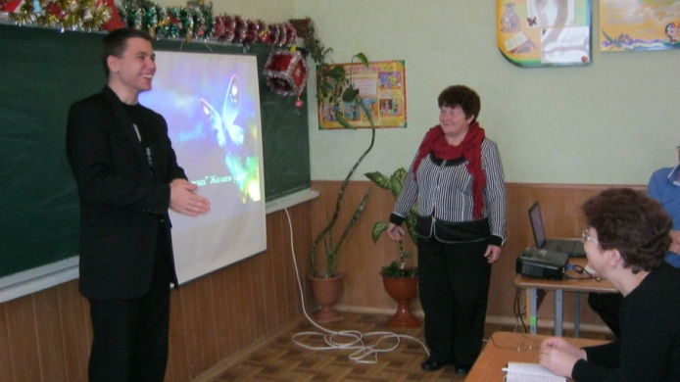
Форми здійснення наступності
робота з дітьми
взаємодія педагогів
співпраця з батьками

Slide 8
Робота з дітьми:
знайомство та взаємодія дошкільнят з учителями та учнями початкової школи
виставки малюнків і виробів
відвідування шкільного музею, бібліотеки
екскурсії в школу
зустрічі та бесіди з колишніми вихованцями дитячого саду (учні початкової та середньої школи)
відвідування дошкільнятами адаптаційного курсу занять, організованих при школі
спільні свята (День знань, посвята в першокласники, випускний в дитячому саду тощо) і спортивні змагання дошкільнят та першокласників
участь у театралізованій діяльності
участь у спільній освітньої діяльності, ігрових програмах

Slide 9
Взаємодія педагогів:
психологічні та комунікативні тренінги для вихователів та вчителів
спільні педагогічні ради (ДНЗ і школа)
семінари, майстер-класи
педагогічні та психологічні спостереження
проведення діагностики по визначенню готовності дітей до школи
взаємодія медичних працівників, психологів ДНЗ і школи
круглі столи педагогів ДНЗ та вчителів школи
відкриті покази освітньої діяльності в ДОУ і відкритих уроків в школі

Slide 10
Співпраця з батьками
спільні батьківські збори з педагогами ДНЗ та вчителями школи
консультації з педагогами ДНЗ і школи
зустрічі батьків з майбутніми учителями
круглі столи, дискусійні зустрічі, педагогічні «вітальні»
освітньо-ігрові тренінги та практикуми для батьків дітей преддошкольного віку
сімейні вечори, тематичні дозвілля
візуальні засоби спілкування (стендова матеріал, виставки, поштовий ящик питань і відповідей тощо)
батьківські конференції, вечори запитань і відповідей
дні відкритих дверей

